Slide 1
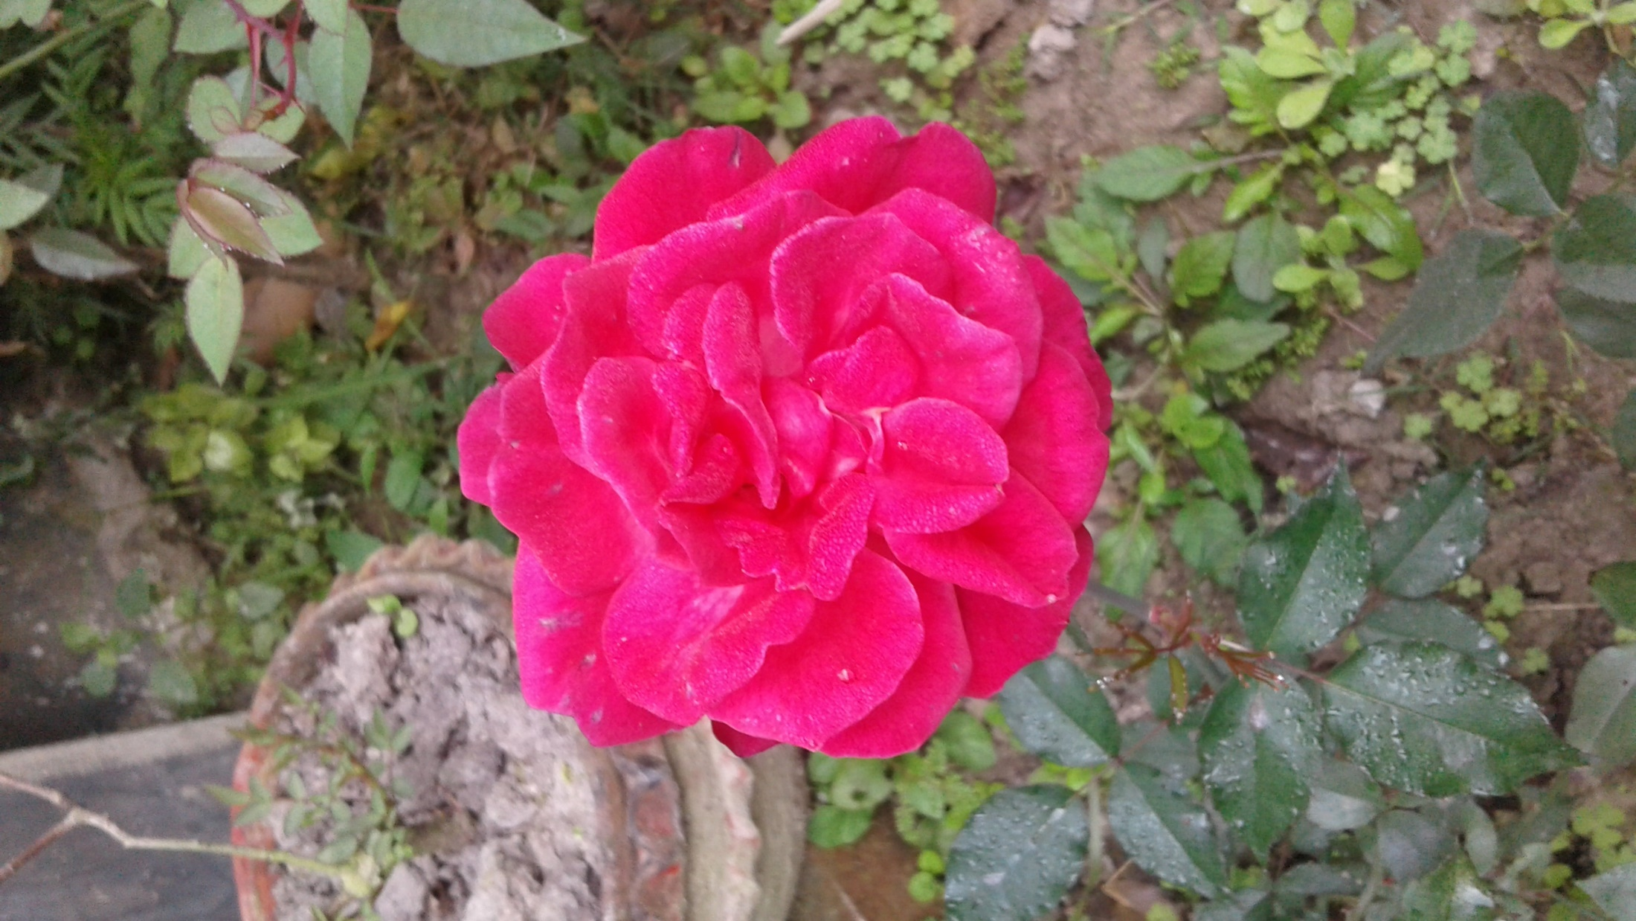
সবাইকে স্বাগতম

Slide 2
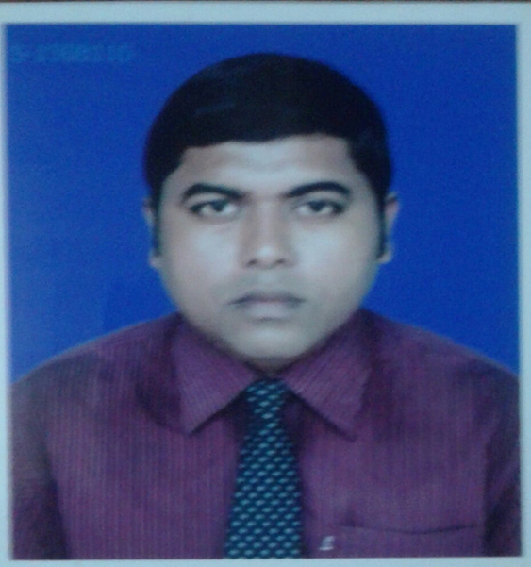
শিক্ষক পরিচিতি
গোপাল চন্দ্র দেবনাথ প্রভাষক জীববিজ্ঞান বিভাগ আব্দুর রাফেত বিশ্বাস কলেজ মিরপুর,কুষ্টিয়া ।

Slide 3
শ্রেণি-একাদশ-দ্বাদশ
বিষয়-জীববিজ্ঞান
অধ্যায়-দ্বিতীয়
কোষ বিভাজন

Slide 4
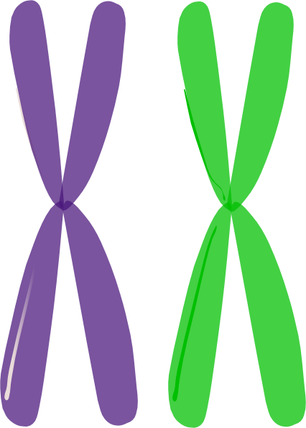
নিচের চিত্র দুটি কিসের ?

Slide 5
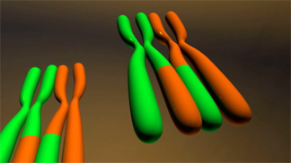
উপরের চিত্রটি দ্বারা কি বুঝা যাচ্ছে ?

Slide 6
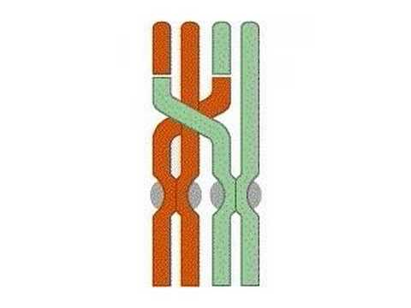
চিত্রে ক্রোমোজোম দুটির মধ্যে কী ঘটছে ?

Slide 7
পাঠ শিরোনাম
ক্রসিংওভার

Slide 8
শিখন ফল
এই পাঠ শেষে শিক্ষার্থীরা......
১। ক্রসিংওভার কী তা বলতে পারবে ।
২। ক্রসিংওভারের কৌশল ব্যাখ্যা করতে পারবে ।
৩। ক্রসিংওভারের গুরুত্ব বিশ্লেষণ করতে পারবে ।

Slide 9
ক্রসিংওভার
মিয়োসিস বিভাজনের প্রথম প্রোফেজ এ একজোড়া হোমোলোগাস ক্রোমোজোমের দুটি নন-সিস্টার ক্রোমাটিডের মধ্যে যে অংশের বিনিময় ঘটে তাকে ক্রসিং ওভার বলে ।

Slide 10
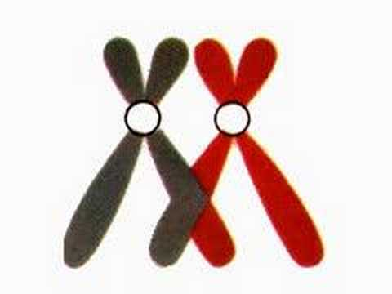
চিত্রঃ ক্রসিংওভার

Slide 11
ক্রসিং ওভার সৃষ্টির ধাপসমূহ

Slide 12
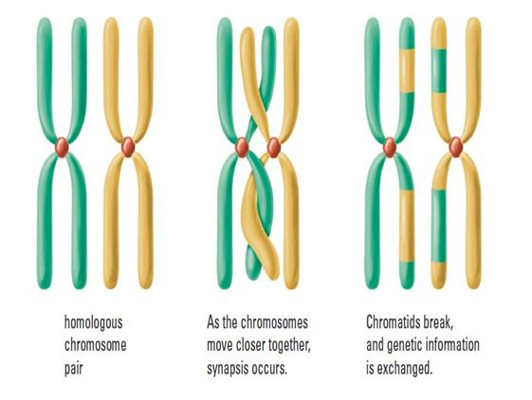
এক জোড়া হোমোলোগাস ক্রোমোজোমের একটি ক্রসিংওভার

Slide 13
রিকম্বিনেষণ
ক্রসিং ওভারের ফলে দুটি ক্রোমাটিডের মধ্যে অংশের বিনিময় ঘটার পরে সৃষ্ট ক্রোমোজোমের অবস্থাকে রিকম্বিনেষণ বলে ।

Slide 14
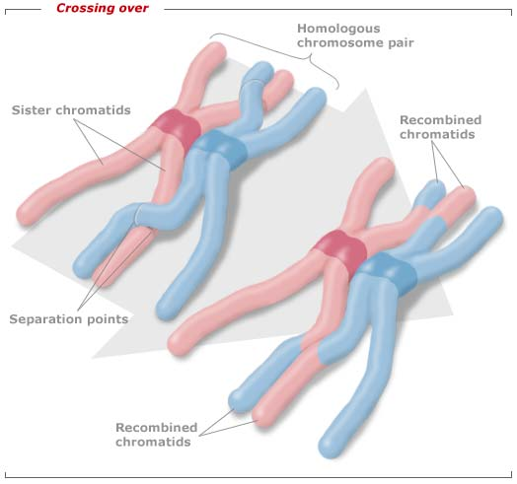
চিত্রঃ ক্রসিংওভার ও রিকম্বিনেষণ

Slide 15
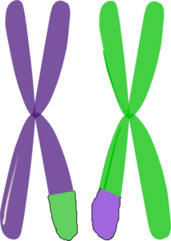
নিচের চিত্র দ্বারা রিকম্বিনেশন দেখানো হয়েছে

Slide 16
ক্রসিংওভারের কৌশল
১। প্রথমে দুটি নন-সিস্টার ক্রোমাটিড একই স্থান বরাবর ভেঙে যায় ।
২। পরে একটি অংশের সাথে অপরটির অন্য অংশ পুনরায় জোড়া লাগে ।ফলে কায়াজমা সৃষ্টি হয় ।
৩। শেষ পর্যায়ে প্রান্তীয়করণের মাধ্যমে ক্রোমাটিডের বিনিময় শেষ হয় ।
৪। ক্রসিং ওভারের ফলে ক্রোমাটিডের মধ্যে অংশের বিনিময় ঘটে ।
৫। সাথে সাথে জিনেরও বিনিময় ঘটে ।

Slide 17
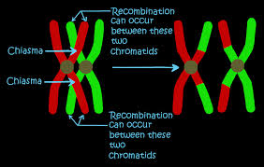
চিত্রঃ ক্রসিংওভারের কৌশল

Slide 18
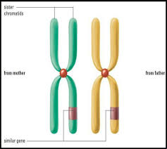
চিত্রঃ দুটি নন-সিস্টার ক্রোমোজোম

Slide 19
চিত্রঃ দুটি ননসিস্টার ক্রোমোজোমের মধ্যে ক্রোমাটিড়ের বিনিময়

Slide 20
ক্রসিংওভারের গুরুত্ব
১। ক্রসিংওভারের ফলে দুটি ক্রোমাটিডের মধ্যে অংশের বিনিময় ঘটে, ফলে জিনগত পরিবর্তন সাধিত হয় ।
২। জিনগত পরিবর্তন সাধনের ফলে সৃষ্ট জীবে বৈশিষ্ট্যগত পরিবর্তন সাধিত হয় ।
৩। বৈশিষ্ট্যগত পরিবর্তনের মাধ্যমে সৃষ্টিকুলে আসে বৈচিত্র, সৃষ্টি হয় নতুন পরিবেশে টিকে থাকার ক্ষমতা, আবার কখনো সৃষ্টি হয় নতুন প্রজাতি ।

Slide 21
একক কাজ
ক্রসিংওভার কাকে বলে ?

Slide 22
জোড়ায় কাজ
ক্রসিংওভারের চিহ্নিত চিত্র আঁক

Slide 23
মূল্যায়ন
১। ক্রসিং ওভার কী ?
২। রিকম্বিনেশন কাকে বলে ?
৩। ক্রসিং ওভারের তিনটি গুরুত্ব বল ।

Slide 24
বাড়ির কাজ
ক্রসিংওভারের কৌশল ব্যাখ্যা কর ।

Slide 25
সবাইকে ধন্যবাদ

